Slide 1
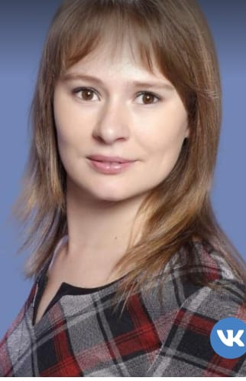
Муниципальное бюджетное дошкольное образовательное учреждение «Центр развития ребенка - детский сад № 32»
ПОРТФОЛИО ВОСПИТАТЕЛЯ Гармаш
Антонина
Николаевна

Slide 2
Содержание:
Раздел I. Портрет
Раздел II. Нормативно – правовое обеспечение
Раздел III. Информационная карта
Методическая работа
Методические материалы
Раздел IV Оценка работы
Участие в профессиональных конкурсах
Почетные грамоты, благодарственные письма
Отзывы и благодарности о результатах педагогической деятельности

Slide 3
Портрет
Гармаш Антонина Николаевна
Дата рождения: 08 мая 1988 года
Образование: высшее (бакалавр), Рязанский государственный университет им. С. Есенина
Квалификация по диплому:
специальное (дефектологическое)
Должность: воспитатель
Педагогический стаж: 7 лет
в данном учреждении: 7 лет
Квалификационная категория: соответствие занимаемой должности (20.01.2016г.)

Slide 4
Курсовая подготовка
- 2019г. -«центр дистанционного образования «Прояви себя», (108 часов). Тема: «Инклюзивное образование детей с ОВЗ в условиях реализации ФГОС»
- 2019г.- ОГБУ ДПО «Рязанский институт развития образования», (72 часа). Тема: «Современные технологии дошкольного образования»;
- 2021г - Автономная некоммерческая организация дополнительного профессионального образования «ПЛАТФОРМА», (16 часов). Тема: «Обучение первой помощи пострадавшим в образовательной организации»;

Slide 5
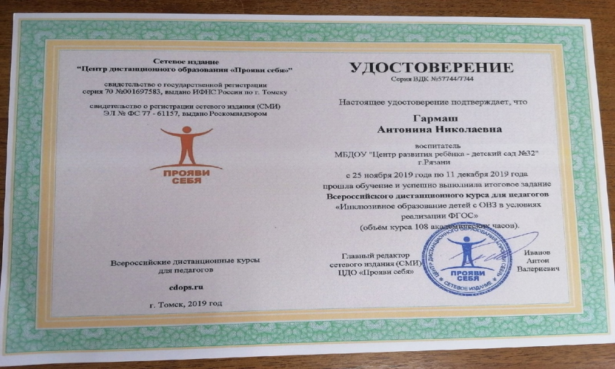
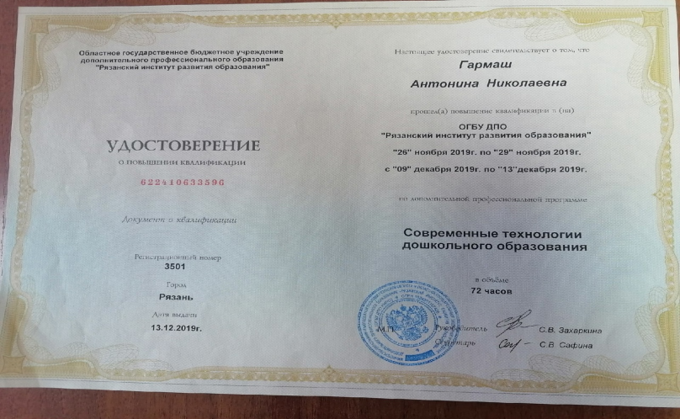
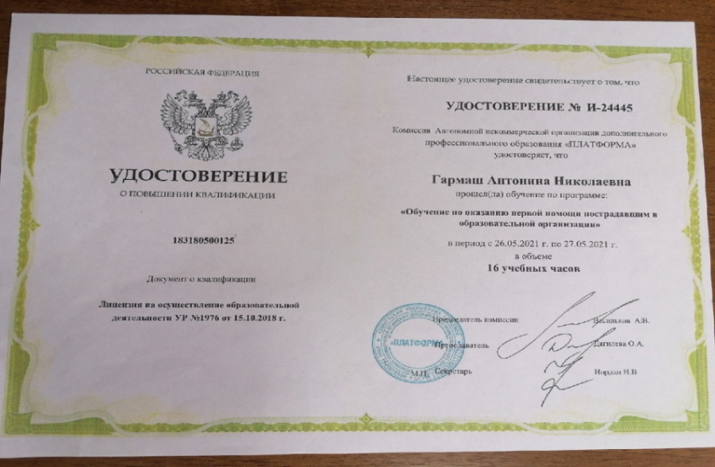
2019 год 2019 год
2021 год

Slide 6
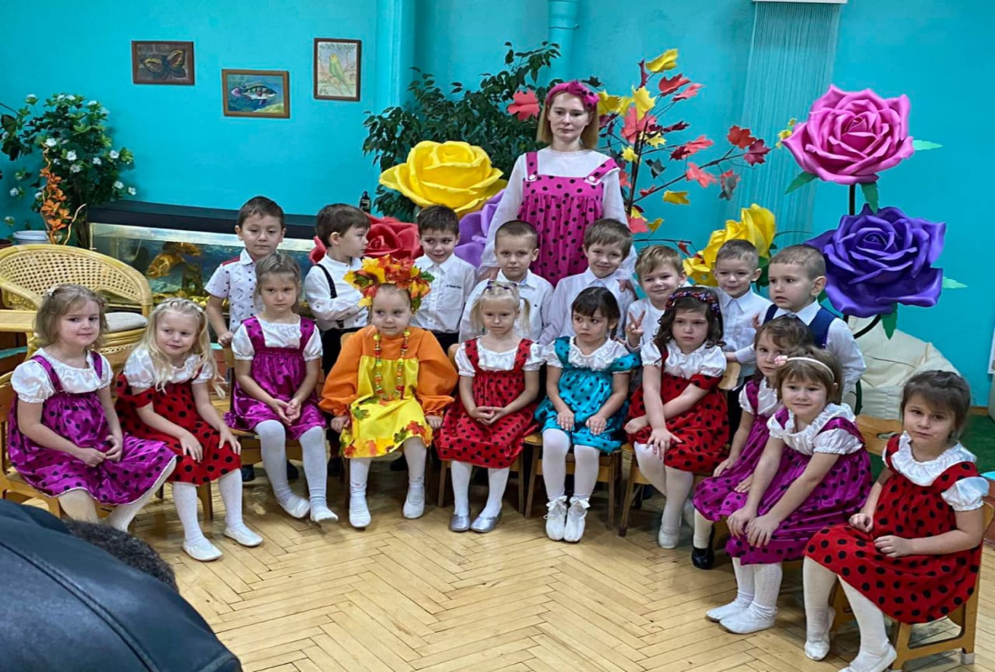
Мое педагогическое кредо «Педагог – он вечно созидатель. Он жизни учит и любви к труду. Я педагог, наставник, воспитатель. За что благодарю свою судьбу».

Slide 7
Нормативно – правовое обеспечение
Федеральный уровень:
- Конституция РФ
- Закон Российской Федерации «Об образовании»
- Конвенция о правах ребенка
- Единый квалификационный справочник должностей руководителей, специалистов и служащих. Раздел «Квалификационные характеристики должностей работников образования»
Локальный уровень:
- Устав ДОУ
- Образовательная программа ДОУ
- Должностная инструкция воспитателя
- САНПИН

Slide 8
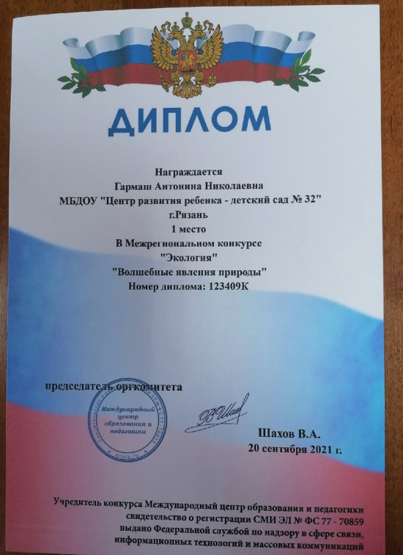
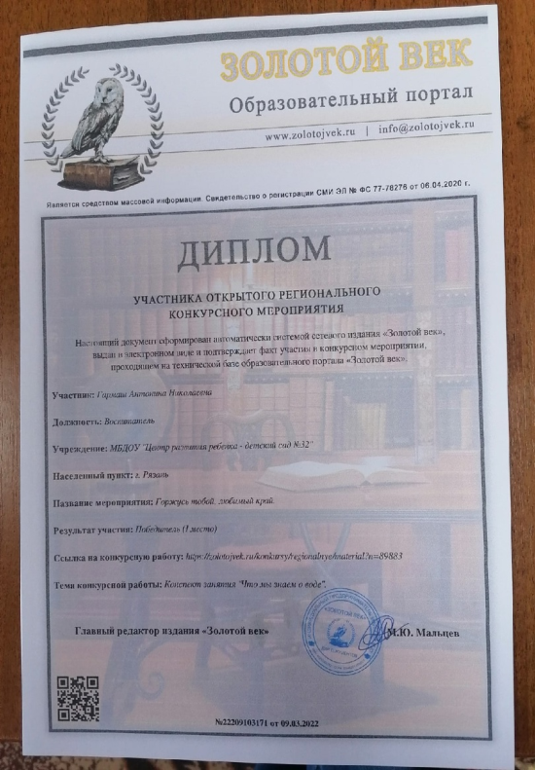
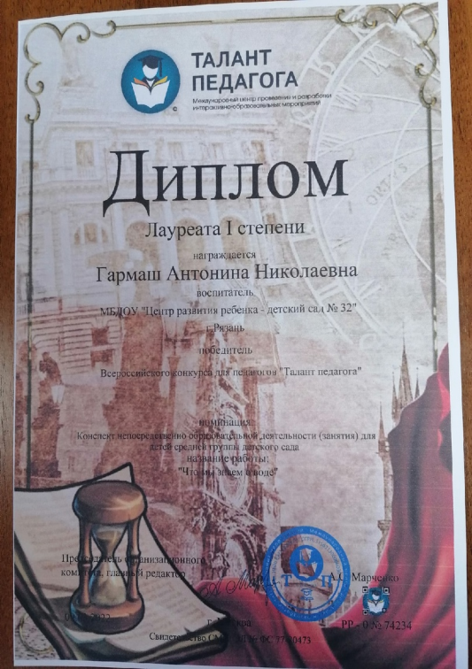
Методическая работа Участие в интернет - конкурсах

Slide 9
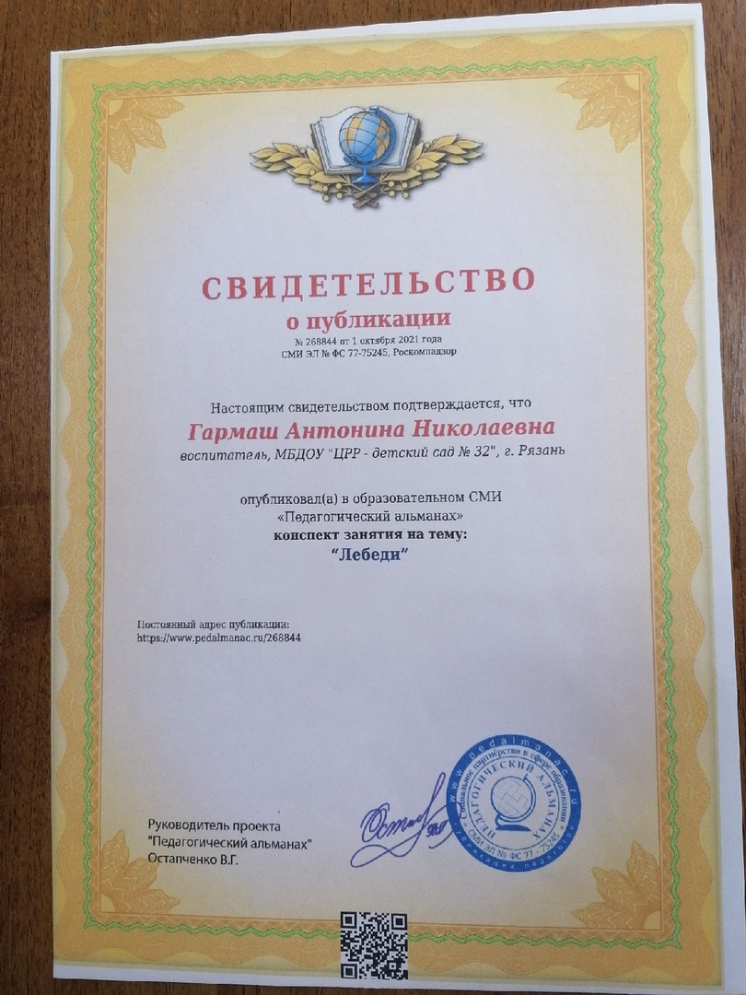
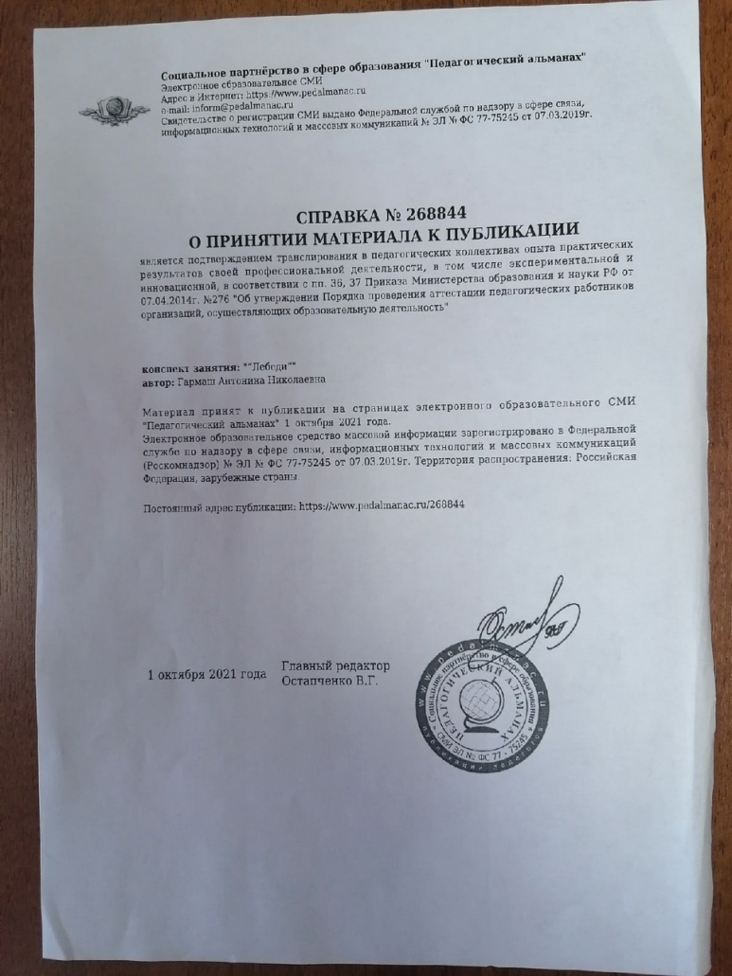
Свидетельство о публикации

Slide 10
Методические материалы
Приоритетное направление в работе
Тема «Систематизация экологических знаний детей о предметах и явлениях окружающего мира».
Цель Формирование основ экологически грамотного и безопасного поведения детей дошкольного возраста в процессе познания окружающего мира
Актуальность и роль экологического образования трудно переоценить. У подрастающего поколения формируются основы экологического сознания. Знания в экологическом воспитании нельзя считать конечным результатом, нужно, чтобы они стали убеждениями, тогда у детей и появится экологическая культура, которая должна найти своё выражение не только в словах и рассуждениях, но и в поступках.

Slide 11
Планируемый результат
Результатом работы считаю следующее: дошкольники понимают свою роль в окружающем мире. Осознают последствия своих действий во взаимодействии с природой. Имеют представления о законах природы. Направляют свою активную деятельность на защиту и охрану окружающей среды, и стремятся сохранить её в изначальном виде.

Slide 12
Формы работы:
Занятия
Экскурсии
Наблюдения
Чтение художественной литературы
Лабораторные исследования
Создание буклетов
Словотворчество
Экологические праздники, развлечения
Дидактические игры

Slide 13
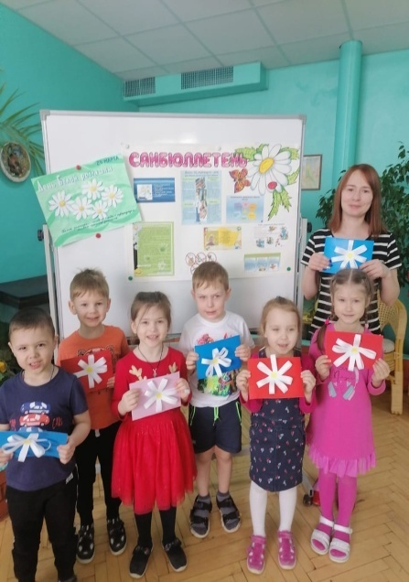
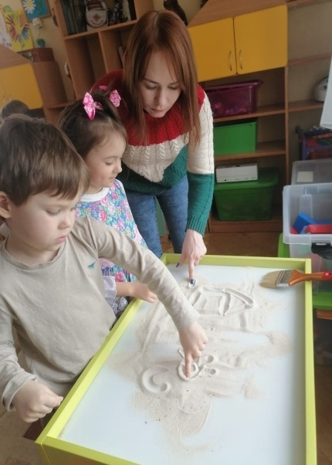
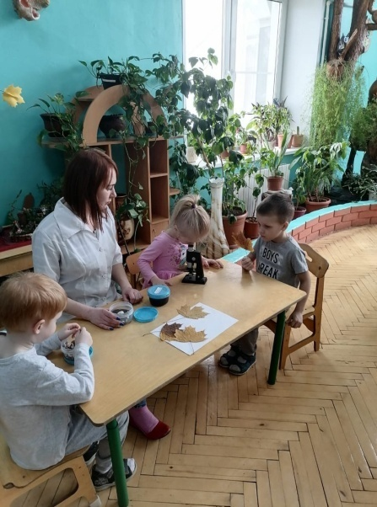
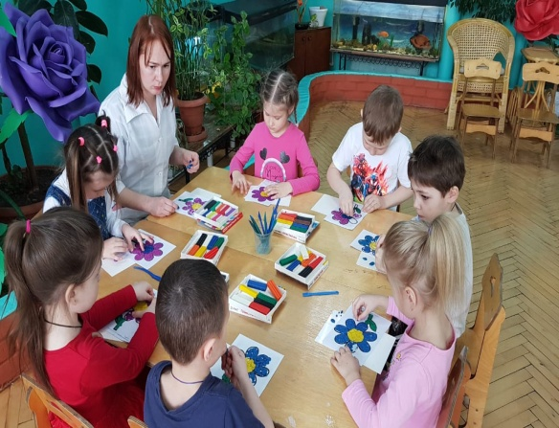
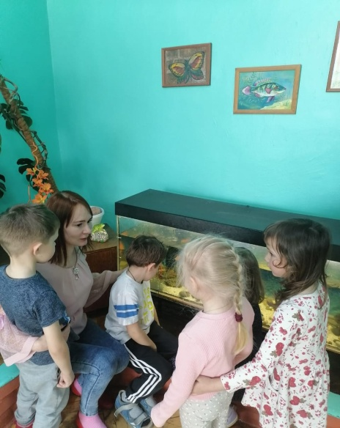
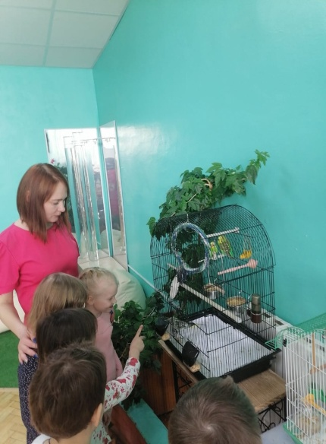
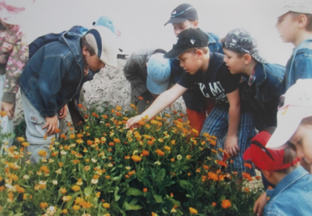
Лабораторные Занятия:
исследования:
Экскурсии, наблюдения:

Slide 14
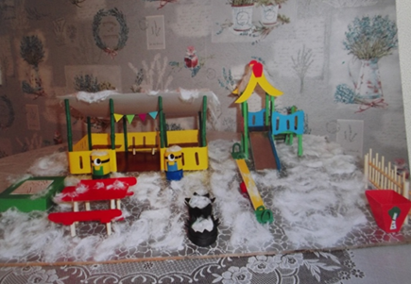
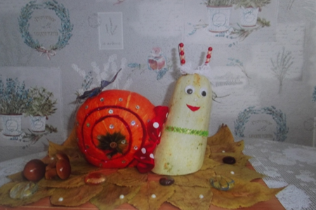
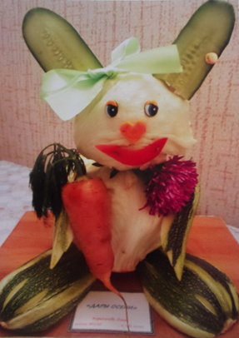
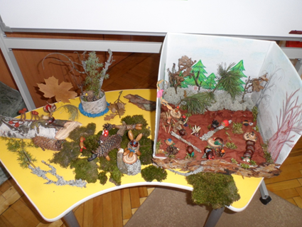
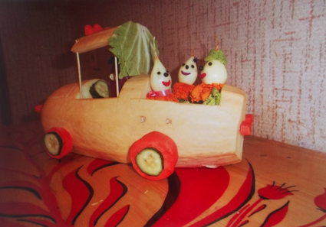
Наши выставки

Slide 15
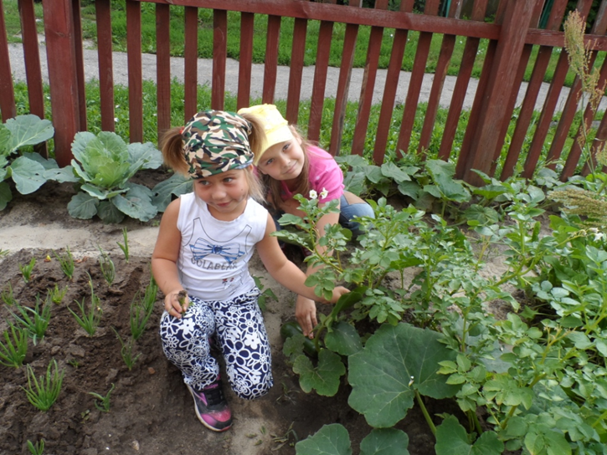
«Я сорвал цветок
И он завял,
Я поймал жука
И он умер в моих
руках.
И тогда я понял,
Что к природе можно прикоснуться только сердцем».

Slide 16
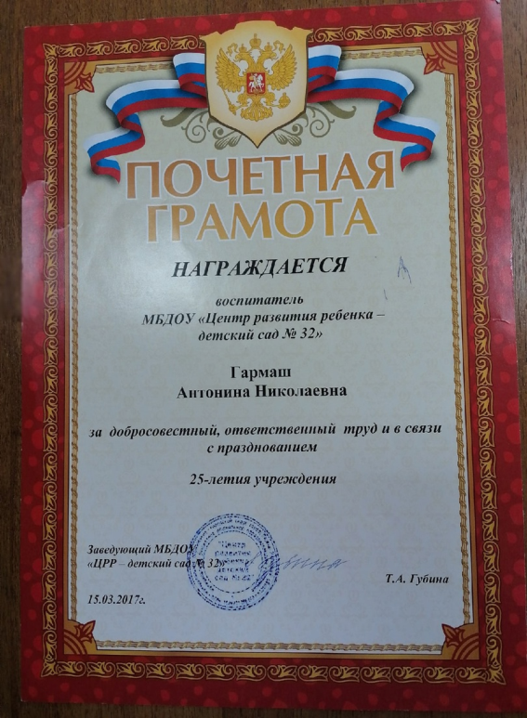
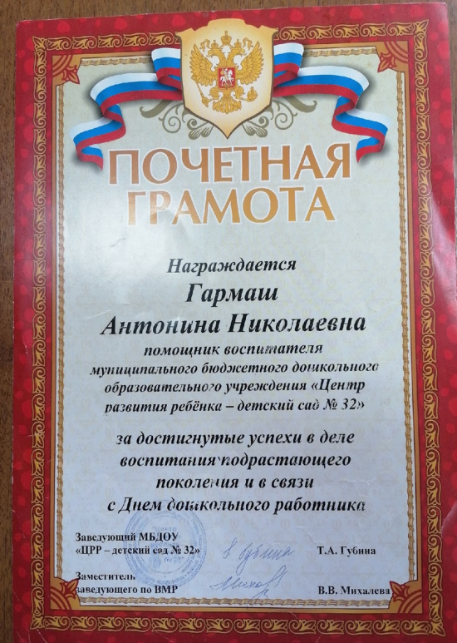
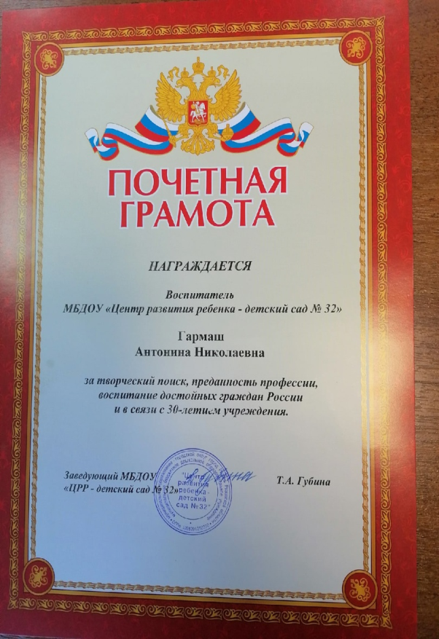
Оценка работы Почетные грамоты

Slide 17
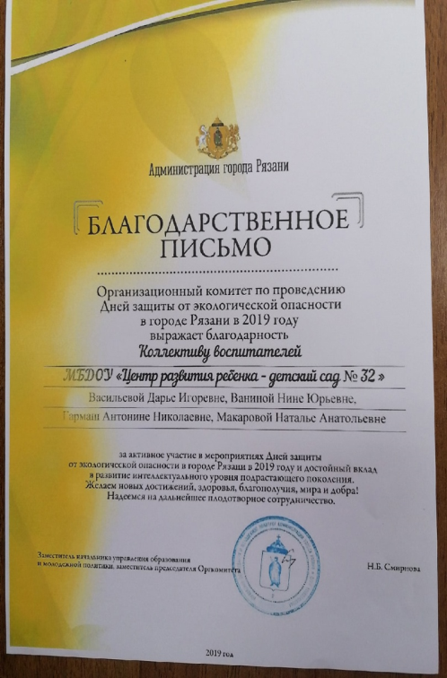
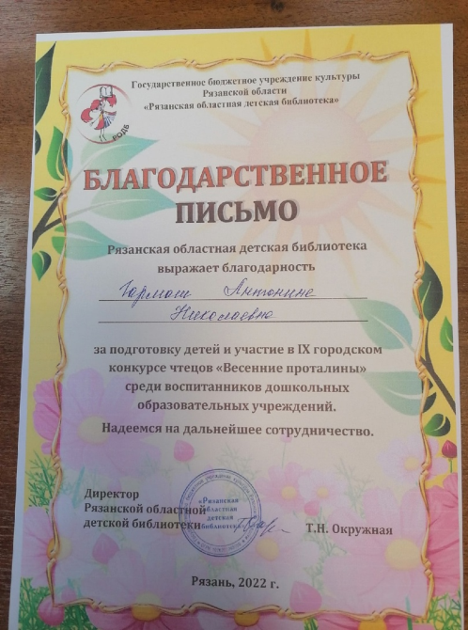
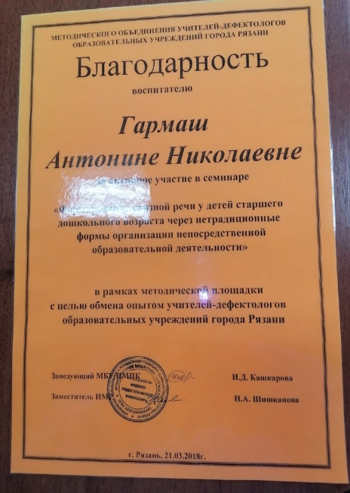
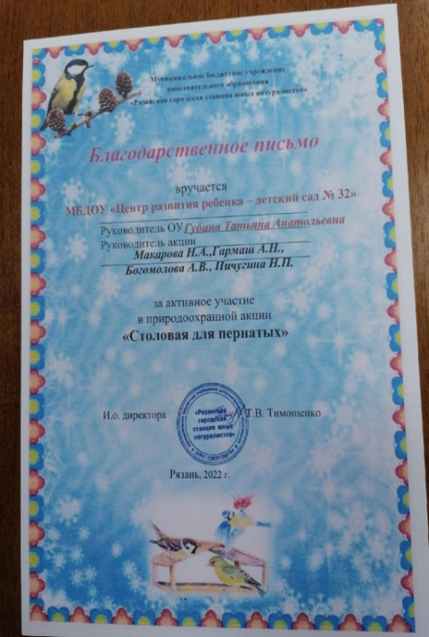
Отзывы и благодарности о результатах педагогической деятельности

Slide 18
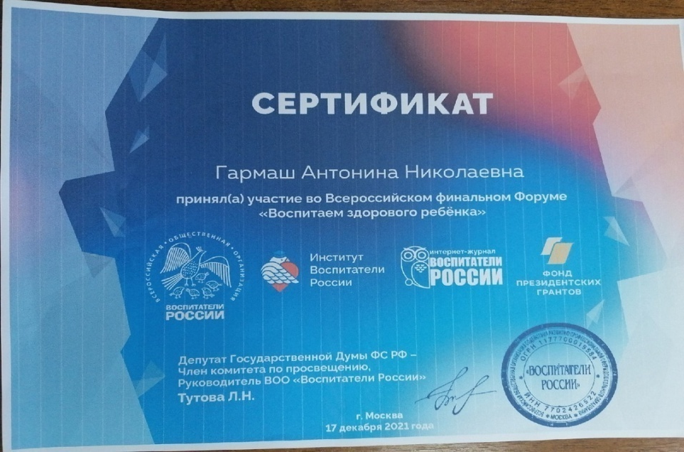
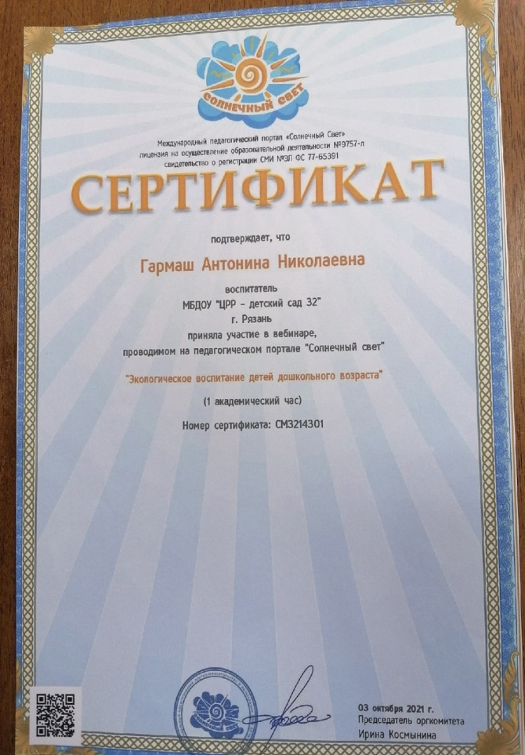
Участие в вебинарах и форумах

Slide 19
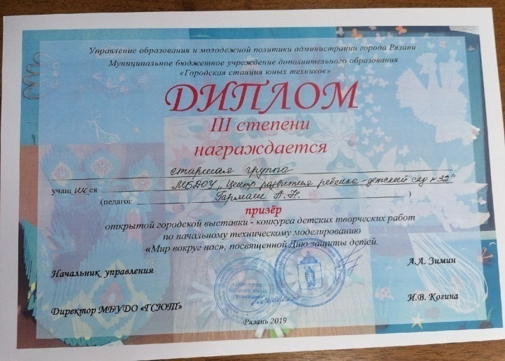
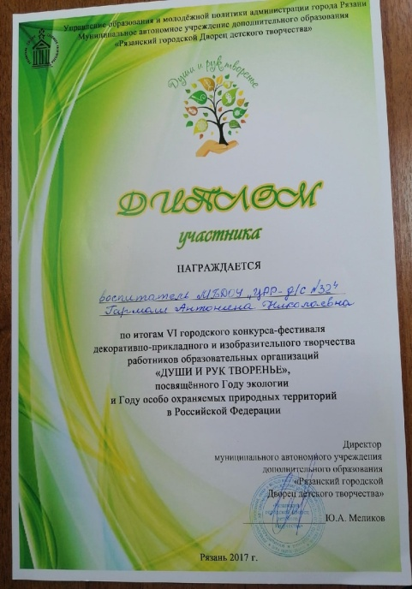
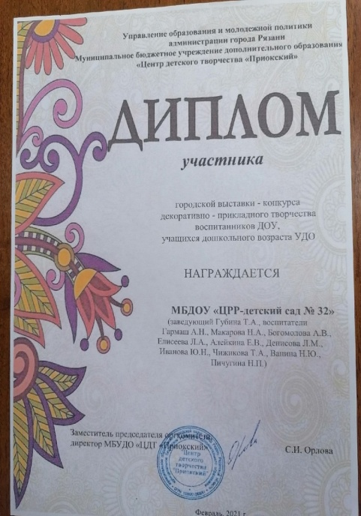
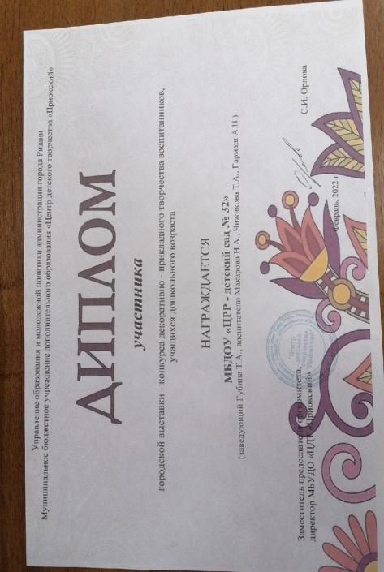
Участие в профессиональных конкурсах

Slide 20
Спасибо за внимание

